Slide 1
机器学习-支持向量机

Slide 2
本章目录
01 支持向量机概述
02 线性可分支持向量机
03 线性支持向量机
04 线性不可分支持向量机

Slide 3
1.支持向量机概述
01 支持向量机概述
02 线性可分支持向量机
03 线性支持向量机
04 线性不可分支持向量机

Slide 4

支持向量机
C. Cortes和V. Vapnik (1995年提出)
支持向量机是基于统计学习理论(Statistical Learning Theory, SLT)发展起来的一种新的机器学习的方法。
统计学习理论主要创立者是Vladimir N. Vapnik。
Notes:
柯帝斯 瓦普尼克
柯帝斯主要与V. Vapnik共同提出了支持向量机（Support Vector Machine，SVM）算法。该算法在解决小样本、非线性及高维模式识别中表现出许多特有的优势，并能够推广应用到函数拟合等其他机器学习问题中。
在统计学习理论中，Vapnik引入了VC维（Vapnik-Chervonenkis dimension）的概念，这是一个衡量分类器复杂度的度量。他还提出了经验风险最小化（Empirical Risk Minimization，ERM）策略和结构风险最小化（Structural Risk Minimization，SRM）原则。其中，结构风险最小化原则强调了泛化能力的重要性，即模型应能在新的、未见过的数据上表现良好。这些理论为机器学习算法的设计和优化提供了重要的指导。

Slide 5
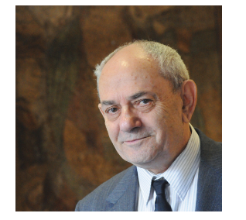
Vladimir N. Vapnik
1936年 出生于苏联
1958年 乌兹别克国立大学 硕士
1964年 莫斯科控制科学学院 博士
1964-1990年 莫斯科控制科学学院
1991-2001年 美国AT&T贝尔实验室
发明支持向量机理论
2002-2014年 NEC实验室(美国)
从事机器学习研究
1995年和2003年 伦敦大学皇家霍洛威学院和美国哥伦比亚大学计算机专业的教授
2006年 美国国家工程院院士
2014年至今 美国Facebook公司 从事人工智能研究
2017年 IEEE John von Neumann Medal

Slide 6
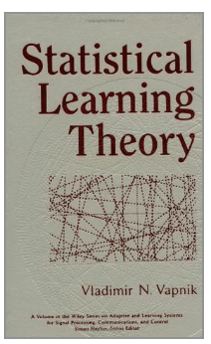
Vladimir N. Vapnik
1968年，Vapnik和Chervonenkis提出了VC熵和VC维的概念，这些是统计学习理论的核心概念。同时，他们发现了泛函空间的大数定理，得到了关于收敛速度的非渐进界的主要结论。
1974年，Vapnik和Chervonenkis提出了结构风险最小化归纳原则。
1989年，Vapnik和Chervonenkis发现了经验风险最小化归纳原则和最大似然方法一致性的充分必要条件，完成了对经验风险最小化归纳推理的分析。
90年代中期，有限样本情况下的机器学习理论研究逐渐成熟起来，形成了较完善的理论体系—统计学习理论。
Notes:
契尔沃年基斯
阿列克谢·雅科夫列维奇·契尔沃年基斯是一位苏联和俄罗斯数学家。契尔沃年基斯与另一位数学家弗拉基米尔·瓦普尼克一起是VC理论的主要提出者，这一理论被称为“机器学习的基础”，也是计算学习理论的重要组成部分。

Slide 7
1.支持向量机概述
支持向量机（Support Vector Machine, SVM）是一类按监督学习（supervised learning）方式对数据进行二元分类的广义线性分类器（generalized linear classifier），其决策边界是对学习样本求解的最大边距超平面（maximum-margin hyperplane） 。
与逻辑回归和神经网络相比，支持向量机，在学习复杂的非线性方程时提供了一种更为清晰，更加强大的方式。
距离
支持向量

Slide 8
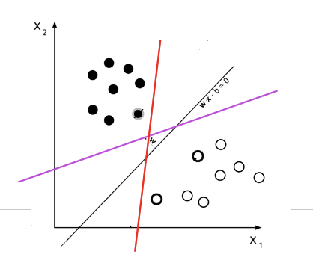
1.支持向量机概述
二分类目标
函数：分离超平面𝑤 ^{T}𝑥_𝑖 +𝑏 =0
二分类函数𝑦 =sign( 𝑤 ^{T} 𝑥_𝑖 +𝑏)
若线性可分
感知机：存在无数分离超平面
线性可分支持向量机：唯一解

Slide 9
SVM分类
支持向量机(supportvectormachines. SVM)
线性可分支持向量机(linear support vector machine in linearly separable case ).
硬间隔最大化(hard margin maximization)；
线性支持向量机(linear supportvector machine)
训练数据近似线性可分时，通过软间隔最大化(soft margin maximization)；
非线性支持向量机(non-linear support vector machine)
当训练数据线性不可分时，通过使用核技巧(kernel trick)及软间隔最大化。

Slide 10


1.支持向量机概述
硬间隔、软间隔和非线性 SVM
线性可分
硬间隔
软间隔
线性不可分
假如数据是完全可分的，那么学习到的模型可以称为硬间隔支持向量机。换个说法，硬间隔指的就是完全分类准确，不能存在分类错误的情况。软间隔，就是允许一定量的样本分类错误。

Slide 11
1.支持向量机概述
算法思想
找到集合边缘上的若干数据（称为支持向量（Support Vector）），用这些点找出一个平面（称为决策面），使得支持向量到该平面的距离最大。
距离
支持向量

Slide 12


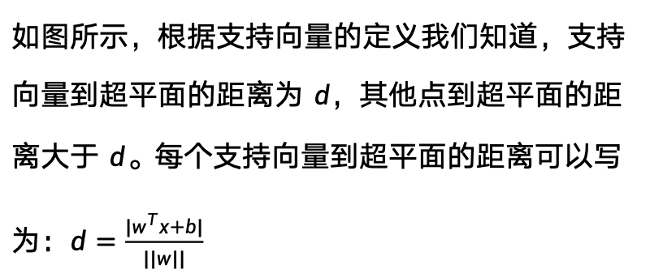



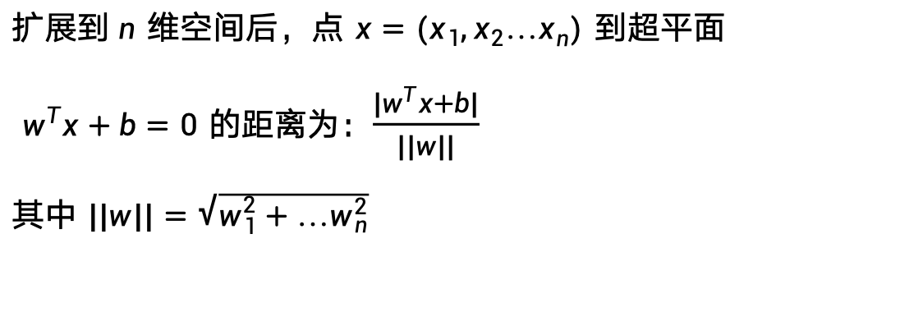
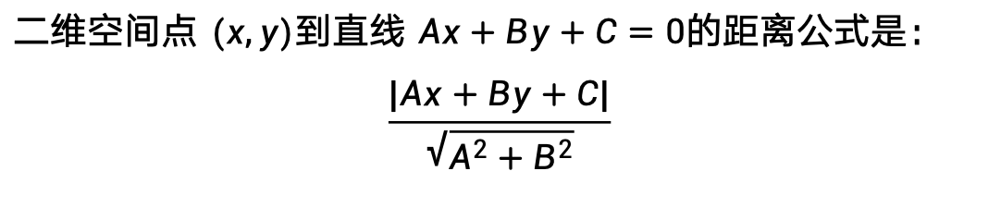
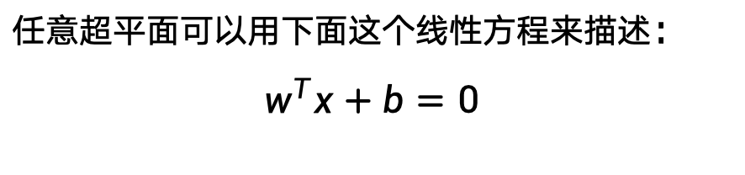
1.支持向量机概述
背景知识
$$w^{T}x+b=1$$
$$w^{T}x+b=0$$
任意超平面可以用下面这个线性方程来描述：
$$w^{T}x+b=0$$
$$w^{T}x+b=−1$$
二维空间点 $(x,y)$到直线 $Ax+By+C=0$的距离公式是：
$$\frac{|Ax+By+C|}{\sqrt{A^{2}+B^{2}}}$$
$$d$$
$$d$$
扩展到$n$ 维空间后，点 $x=(x_{1},x_{2}…x_{n})$ 到超平面
$w^{T}x+b=0$ 的距离为：$\frac{|w^{T}x+b|}{||w||}$
其中 $||w||=\sqrt{w_{1}^{2}+…w_{n}^{2}}$
如图所示，根据支持向量的定义我们知道，支持向量到超平面的距离为 $d$，其他点到超平面的距离大于 $d$。每个支持向量到超平面的距离可以写为：$d=\frac{|w^{T}x+b|}{||w||}$
Notes:
现在的数据都是「x1，x2」二维的，

Slide 13
课题练习
1.对于线性可分的二分类任务样本集，将训练样本分开的超平面有很多，支持向量机试图寻找满足什么条件的超平面？
A.在正负类样本“正中间”的
B.靠近正类样本的
C.靠近负类样本的
D.以上说法都不对
2.两个异类支持向量到超平面的距离之和称之为（）。
Notes:
答案: a 间隔

Slide 14
2.线性可分支持向量机
01 支持向量机概述
02 线性可分支持向量机
03 线性支持向量机
04 线性不可分支持向量机

Slide 15
线性可分支持向量机
假设特征空间上的训练数据集：
正例和负例
学习的目标：找到分类超平面，
线性可分支持向量机：给定线性可分训练数据集，通过间隔最大化或等价地求解相应的凸二次规划问题学习得到的分离超平面为
决策函数：

Slide 16
线性可分支持向量机与硬间隔最大化
w·x + b =0
w
w·x + b <0
w·x + b >0

Slide 17
超平面选择
?

Slide 18
Margins
Support Vectors
Support Vectors

Slide 19
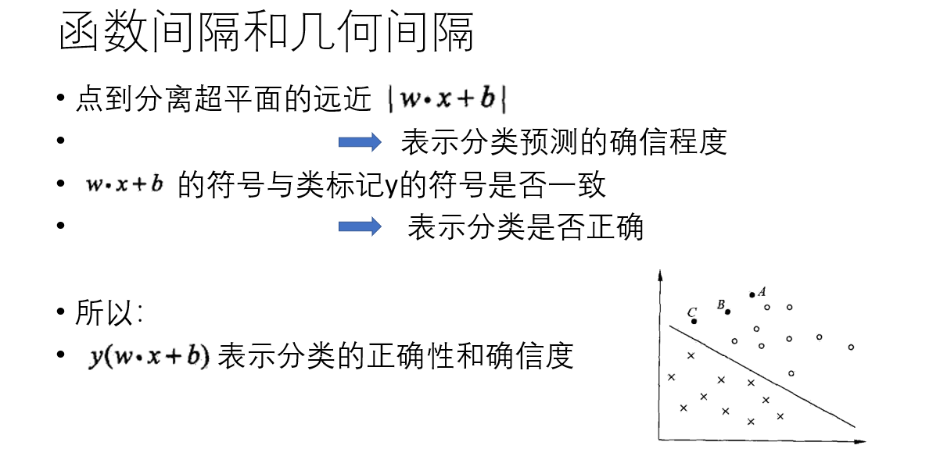

Slide 20


函数间隔和几何间隔
函数间隔
样本点的函数间隔
训练数据集的函数间隔
表示分类预测的正确性
和确信度
当成比例改变w和b
x
x'

Slide 21


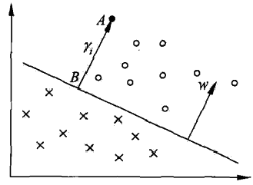

函数间隔和几何间隔
几何间隔
样本点的几何间隔：正例和负例

Slide 22

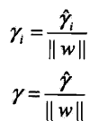
函数间隔和几何间隔
几何间隔
对于给定的训练数据集T和超平面(w, b)
训练数据集的几何间隔

Slide 23
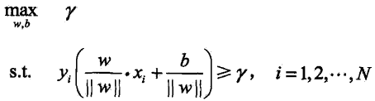
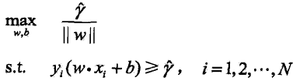


间隔最大化
最大间隔分类超平面
根据几何间隔和函数间隔的关系
考虑
可以取
最大化 和最小化 等价

Slide 24
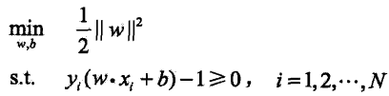
间隔最大化
线性可分支持向量机学习的最优化问题
凸二次规划(convex quadratic programming)

Slide 25
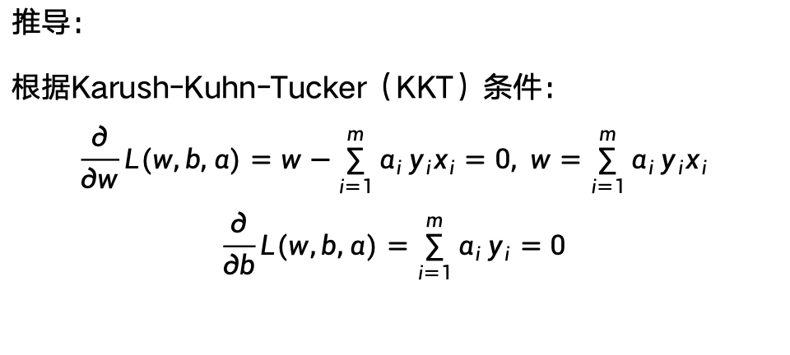
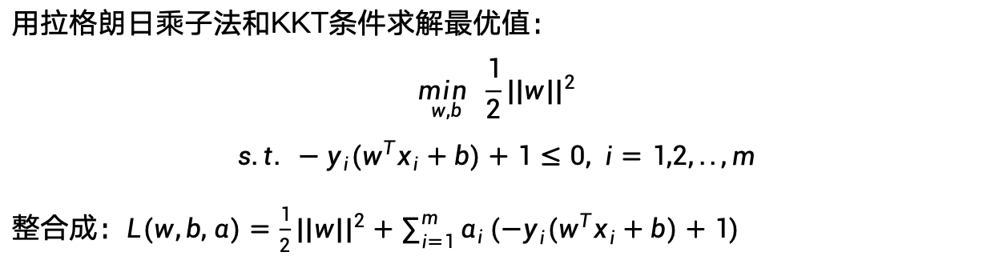
2.支持向量机求解
用拉格朗日乘子法和KKT条件求解最优值：
$$\min_{w,b} \frac{1}{2}||w||^{2}$$
$$s.t. −y_{i}(w^{T}x_{i}+b)+1≤0, i=1,2,..,m$$
整合成：$L(w,b,α)=\frac{1}{2}||w||^{2}+\sum_{i=1}^{m}{α_{i}}(−y_{i}(w^{T}x_{i}+b)+1)$
其中$α$为拉格朗日乘子
推导：
根据Karush-Kuhn-Tucker（KKT）条件：
$$\frac{∂}{∂w}L(w,b,α)=w−\sum_{i=1}^{m}{α_{i}}y_{i}x_{i}=0, w=\sum_{i=1}^{m}{α_{i}}y_{i}x_{i}$$
$$\frac{∂}{∂b}L(w,b,α)=\sum_{i=1}^{m}{α_{i}}y_{i}=0$$
Notes:
标准SVM的求解方法：
对于线性可分的情况，SVM通常使用硬间隔最大化方法，通过求解一个线性规划（Linear Programming, LP）问题来找到最优解。
对于线性不可分的情况，SVM引入软间隔最大化和核技巧，这通常转化为一个二次规划（Quadratic Programming, QP）问题。
梯度下降法的局限性：
虽然梯度下降法是一种通用的优化算法，但它在处理SVM的二次规划问题时可能不是最高效的选择。二次规划问题有专门的优化算法，如内点法（Interior Point Methods）和序列最小优化（Sequential Minimal Optimization, SMO），这些算法在处理这类问题时通常比梯度下降法更快、更稳定。
梯度下降法在处理约束优化问题时需要额外的处理，如使用投影梯度法或拉格朗日乘子法，这增加了算法的复杂性。
实际应用中的考虑：
在实际应用中，SVM的库（如libsvm、scikit-learn等）通常使用更高效的优化算法，而不是简单的梯度下降法。
对于大规模数据集，SVM的计算复杂度可能较高，因此在实际应用中，可能会使用线性SVM的近似算法（如随机梯度下降法（SGD）训练的线性分类器）或核方法的近似（如核近似方法）。
特殊情况：
在某些特殊情况下，如线性SVM且没有约束或约束较简单时，梯度下降法可能是一个可行的选择。但在这种情况下，通常会有更高效的线性分类算法可用。
对于支持向量回归（SVR）或某些变种SVM，梯度下降法或其变种（如随机梯度下降法）可能有时被用作优化算法。
综上所述，虽然梯度下降法在理论上可以用于求解SVM，但在实际应用中，由于效率和稳定性的考虑，通常不采用这种方法。相反，更专业的优化算法如内点法、SMO等被广泛应用于SVM的训练中。

Slide 26
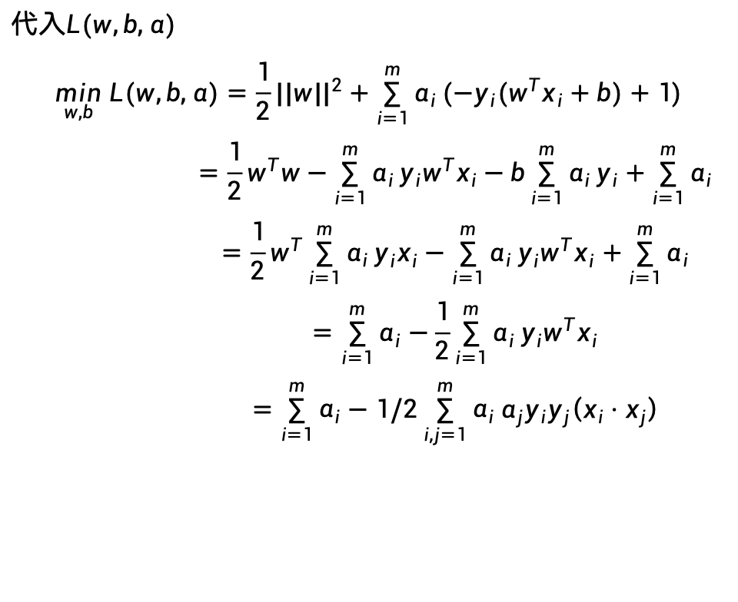
2.支持向量机求解
$w=\sum_{i=1}^{m}{α_{i}}y_{i}x_{i}$ $\sum_{i=1}^{m}{α_{i}}y_{i}=0$
代入$L(w,b,α)$
$$\min_{w,b} L(w,b,α)=\frac{1}{2}||w||^{2}+\sum_{i=1}^{m}{α_{i}}(−y_{i}(w^{T}x_{i}+b)+1)$$
$$=\frac{1}{2}w^{T}w−\sum_{i=1}^{m}{α_{i}}y_{i}w^{T}x_{i}−b\sum_{i=1}^{m}{α_{i}}y_{i}+\sum_{i=1}^{m}{α_{i}}$$
$$=\frac{1}{2}w^{T}\sum_{i=1}^{m}{α_{i}}y_{i}x_{i}−\sum_{i=1}^{m}{α_{i}}y_{i}w^{T}x_{i}+\sum_{i=1}^{m}{α_{i}}$$
$$=\sum_{i=1}^{m}{α_{i}}−\frac{1}{2}\sum_{i=1}^{m}{α_{i}}y_{i}w^{T}x_{i}$$
$$=\sum_{i=1}^{m}{α_{i}}−1/2\sum_{i,j=1}^{m}{α_{i}}α_{j}y_{i}y_{j}\left(x_{i}⋅x_{j}\right)$$

Slide 27
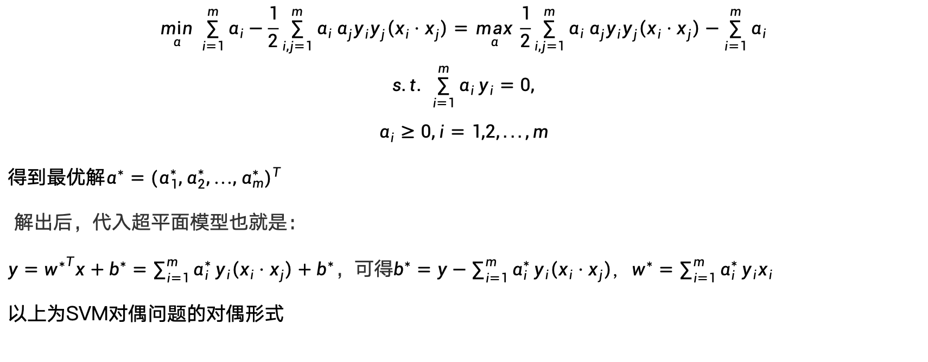
2.支持向量机求解
$w=\sum_{i=1}^{m}{α_{i}}y_{i}x_{i}$ $\sum_{i=1}^{m}{α_{i}}y_{i}=0$
$$\min_{α} \sum_{i=1}^{m}{α_{i}}−\frac{1}{2}\sum_{i,j=1}^{m}{α_{i}}α_{j}y_{i}y_{j}\left(x_{i}⋅x_{j}\right)=\max_{α} \frac{1}{2}\sum_{i,j=1}^{m}{α_{i}}α_{j}y_{i}y_{j}\left(x_{i}⋅x_{j}\right)−\sum_{i=1}^{m}{α_{i}}$$
$$s.t. \sum_{i=1}^{m}{α_{i}}y_{i}=0,$$
$$α_{i}≥0,i=1,2,...,m$$
得到最优解$α^{∗}=(α_{1}^{∗},α_{2}^{∗},…,α_{m}^{∗})^{T}$
解出后，代入超平面模型也就是：
$y={w^{∗}}^{T}x+b^{∗}=\sum_{i=1}^{m}{α_{i}^{∗}}y_{i}\left(x_{i}⋅x_{j}\right)+b^{∗}$，可得$b^{∗}=y−\sum_{i=1}^{m}{α_{i}^{∗}}y_{i}\left(x_{i}⋅x_{j}\right)$，$w^{∗}=\sum_{i=1}^{m}{α_{i}^{∗}}y_{i}x_{i}$
以上为SVM对偶问题的对偶形式

Slide 28
课题练习
3.下面关于支持向量机的说法错误的是？
A.支持向量机基本型是一个凸二次规划问题
B.将训练样本分开的超平面仅由支持向量决定
C.支持向量机的核心思想是最大化间隔
D.以上选项都是错的
4.支持向量机的解具有什么性质？
Notes:
答案: （D） （稀疏性）支持向量机的解具有稀疏性，是指支持向量机的模型参数只与样本特征向量中少数的支持向量有关系，而与大多数样本点无关。

Slide 29
3.线性支持向量机
01 支持向量机概述
02 线性可分支持向量机
03 线性支持向量机
04 线性不可分支持向量机

Slide 30
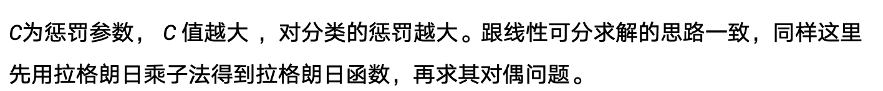
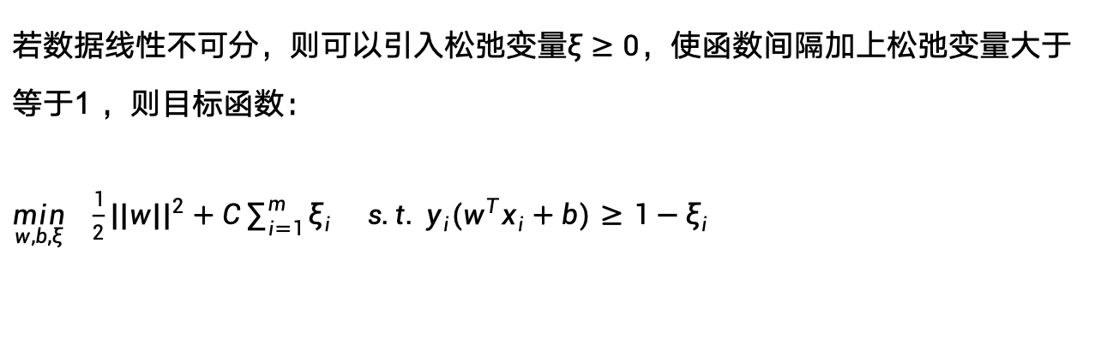
3.线性支持向量机
若数据线性不可分，则可以引入松弛变量$ξ≥0$，使函数间隔加上松弛变量大于等于1 ，则目标函数：
$\min_{w,b,ξ} \frac{1}{2}||w||^{2}+C\sum_{i=1}^{m}{ξ_{i}} s.t. y_{i}(w^{T}x_{i}+b)≥1−ξ_{i}$
软间隔
$C$为惩罚参数， $C$值越大 ，对分类的惩罚越大。跟线性可分求解的思路一致，同样这里先用拉格朗日乘子法得到拉格朗日函数，再求其对偶问题。

Slide 31
4.线性不可分支持向量机
01 支持向量机概述
02 线性可分支持向量机
03 线性支持向量机
04 线性不可分支持向量机

Slide 32
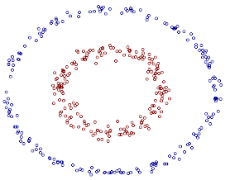
4.线性不可分支持向量机
核技巧
在低维空间计算获得高维空间的计算结果，满足高维，才能在高维下线性可分。 我们需要引入一个新的概念：核函数。它可以将样本从原始空间映射到一个更高维的特质空间中，使得样本在新的空间中线性可分。这样我们就可以使用原来的推导来进行计算，只是所有的推导是在新的空间，而不是在原来的空间中进行，即用核函数来替换当中的内积。
线性不可分
高维下线性可分

Slide 33
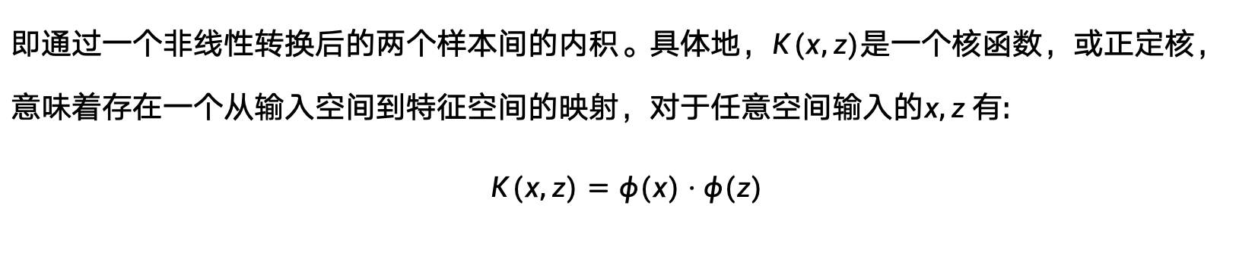
4.线性不可分支持向量机
核技巧
用核函数来替换原来的内积。
φ( )
φ( )
φ( )
φ( )
φ(·)
φ( )
φ( )
φ( )
φ( )
φ( )
φ( )
φ( )
φ( )
φ( )
φ( )
φ( )
φ( )
φ( )
输入空间
特征空间
即通过一个非线性转换后的两个样本间的内积。具体地，$K(x,z)$是一个核函数，或正定核，意味着存在一个从输入空间到特征空间的映射，对于任意空间输入的$x,z$有:
$$K(x,z)=φ(x)⋅φ(z)$$

Slide 34
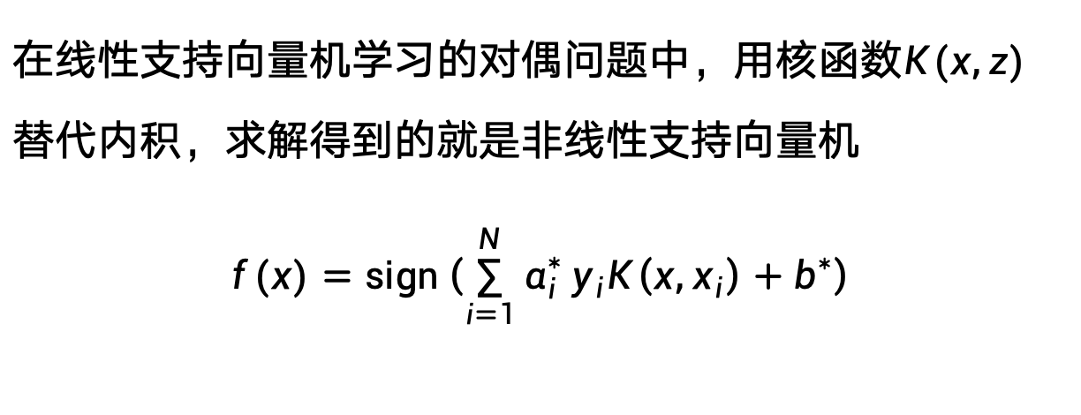
4.线性不可分支持向量机
在线性支持向量机学习的对偶问题中，用核函数$K(x,z)$替代内积，求解得到的就是非线性支持向量机
$$f(x)=sign\left(\sum_{i=1}^{N}{α_{i}^{∗}}y_{i}K\left(x,x_{i}\right)+b^{∗}\right)$$

Slide 35
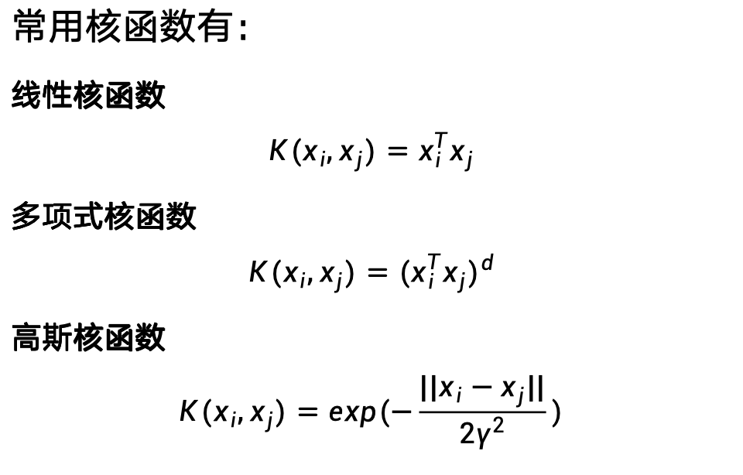
4.线性不可分支持向量机
常用核函数有：
线性核函数
$$K(x_{i},x_{j})=x_{i}^{T}x_{j}$$
多项式核函数
$$K(x_{i},x_{j})=(x_{i}^{T}x_{j})^{d}$$
高斯核函数
$$K(x_{i},x_{j})=exp(−\frac{||x_{i}−x_{j}||}{2γ^{2}})$$
这三个常用的核函数中,只有高斯核函数是需要调参的。
Notes:
伽马

Slide 36
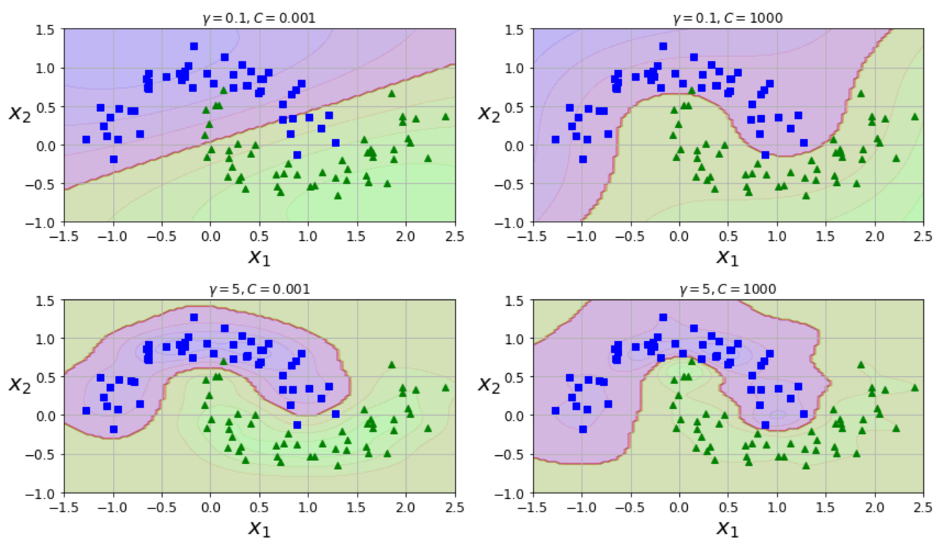
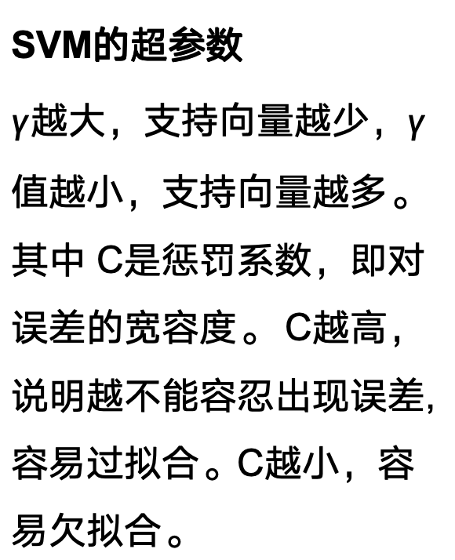
4.线性不可分支持向量机
SVM的超参数
$γ$越大，支持向量越少，$γ$值越小，支持向量越多。
其中 C是惩罚系数，即对误差的宽容度。 C越高，说明越不能容忍出现误差,容易过拟合。C越小，容易欠拟合。

Slide 37
课题练习
5. 【单选题】关于各类核函数的优缺点说法错误的是:()。
A. 高斯核能够应对较为复杂的数据
B. 线性核计算简单,可解释性强
C. 多项式核需要多次特征转换
D. 高斯核计算简单,不容易过拟合
Notes:
正确答案: D

Slide 38
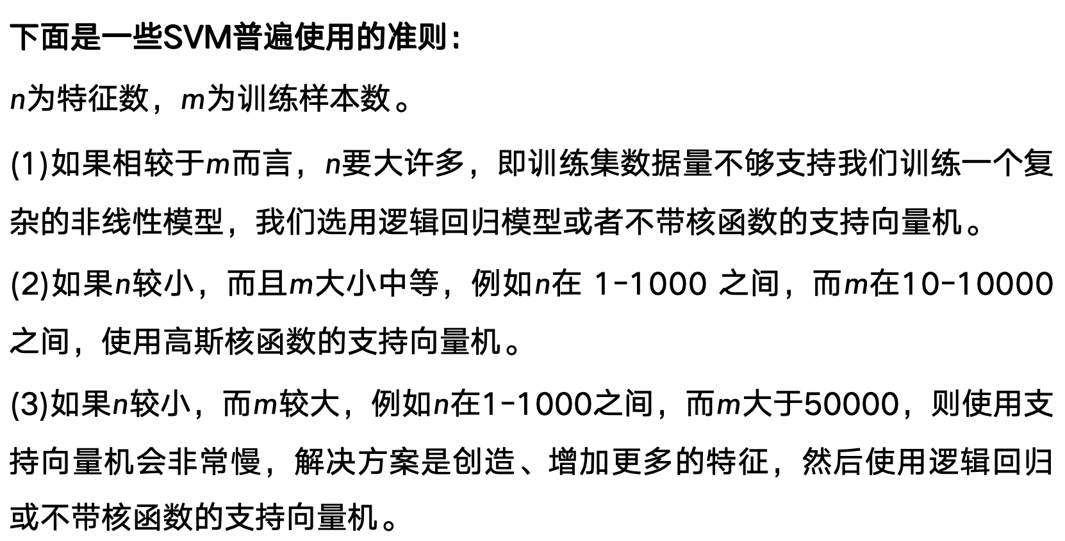
总结
下面是一些SVM普遍使用的准则：
$n$为特征数，$m$为训练样本数。
(1)如果相较于$m$而言，$n$要大许多，即训练集数据量不够支持我们训练一个复杂的非线性模型，我们选用逻辑回归模型或者不带核函数的支持向量机。
(2)如果$n$较小，而且$m$大小中等，例如$n$在 1-1000 之间，而$m$在10-10000之间，使用高斯核函数的支持向量机。
(3)如果$n$较小，而$m$较大，例如$n$在1-1000之间，而$m$大于50000，则使用支持向量机会非常慢，解决方案是创造、增加更多的特征，然后使用逻辑回归或不带核函数的支持向量机。

Slide 39
参考文献
[1] CORTES C, VAPNIK V. Support-vector networks[J]. Machine learning, 1995, 20(3): 273–297.
[2] Andrew Ng. Machine Learning[EB/OL]. Stanford University,2014. https://www.coursera.org/course/ml
[3] 李航. 统计学习方法[M]. 清华大学出版社,2019.
[4] Hastie T., Tibshirani R., Friedman J. The Elements of Statistical Learning[M]. Springer, New York, NY, 2001.
[5] CHRISTOPHER M. BISHOP. Pattern Recognition and Machine Learning[M]. Springer,2006.
[6] Stephen Boyd, Lieven Vandenberghe, Convex Optimization[M]. Cambridge University Press, 2004.
[7] PLATT J C. Sequential Minimal Optimization: A Fast Algorithm for Training Support Vector Machines[J]. 1998: 22.

